Slide 1
Báo cáo tiến độ
Đề tài: Xây dựng ứng dụng chat Server - Client

Slide 2

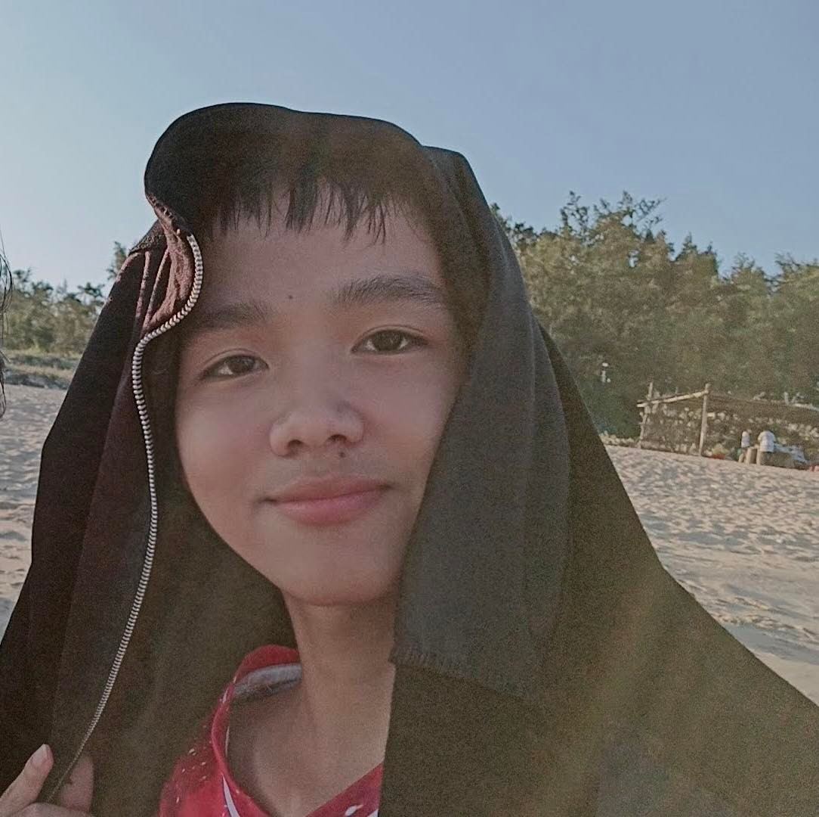
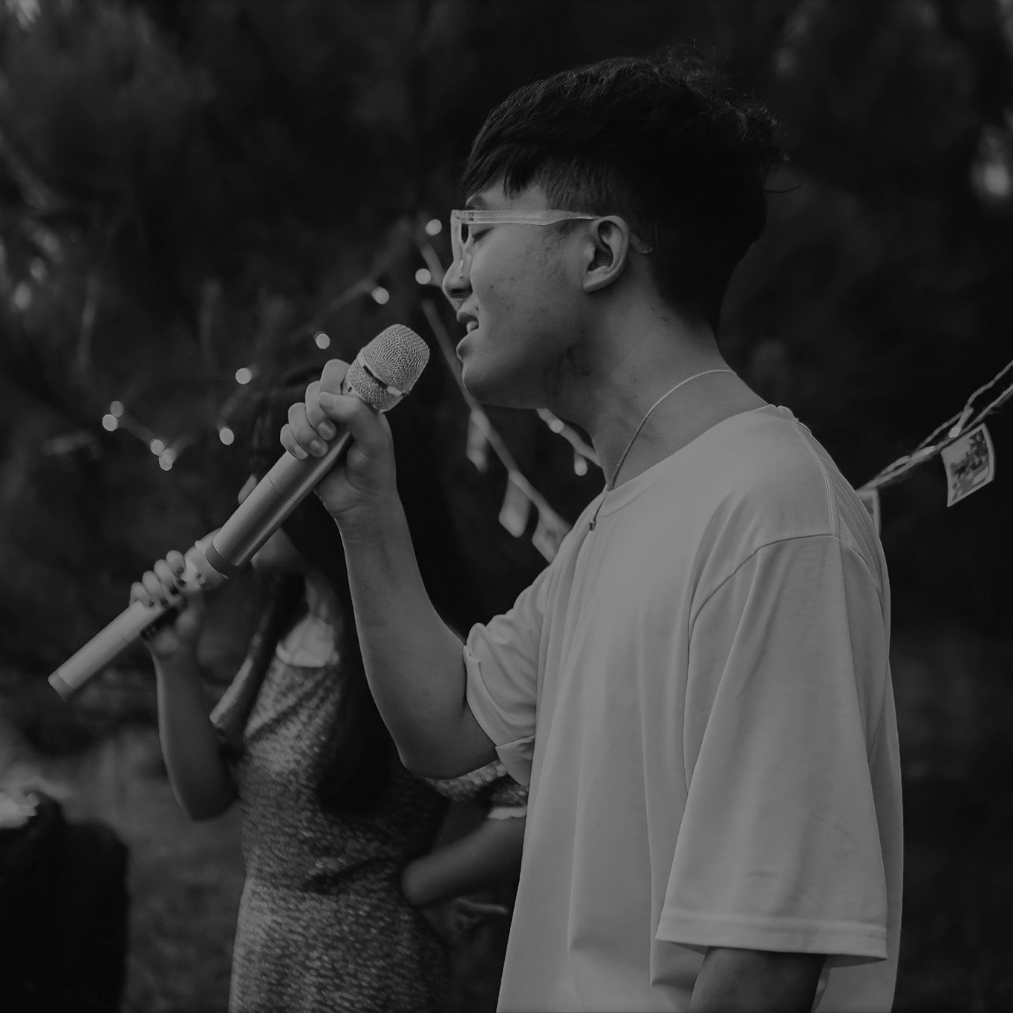
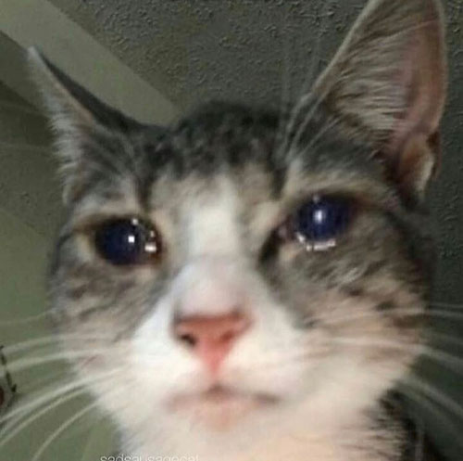
Xin Chào !!
Triệu Trọng Hậu 2011379
Dương Mỹ Lộc 2011402
Hoàng Anh Minh 1710218

Slide 3
MÔ HÌNH TRIỂN KHAI

Slide 4
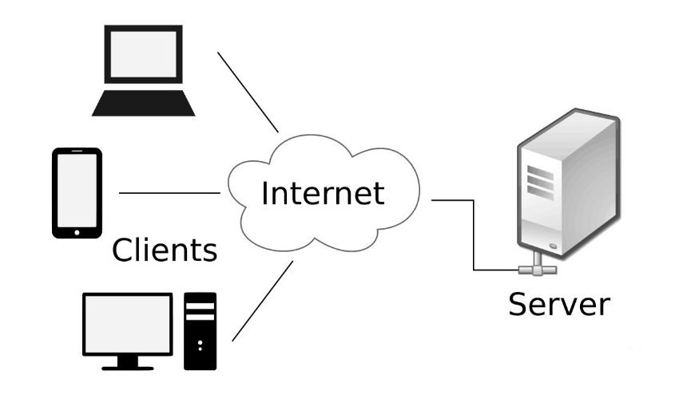
Mô hình Client – Server

Slide 5
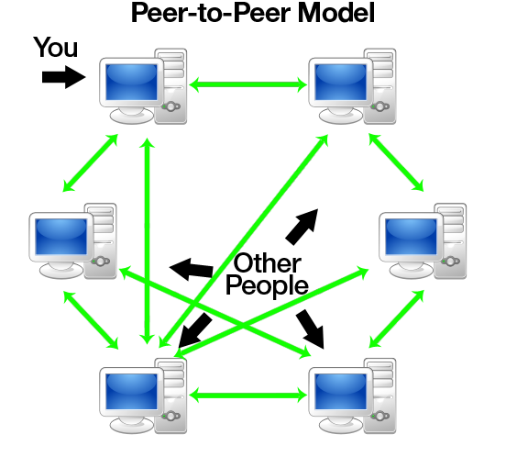
Mô hình Peer to Peer

Slide 6
CÔNG NGHỆ, NỀN TẢNG SỬ DỤNG

Slide 7

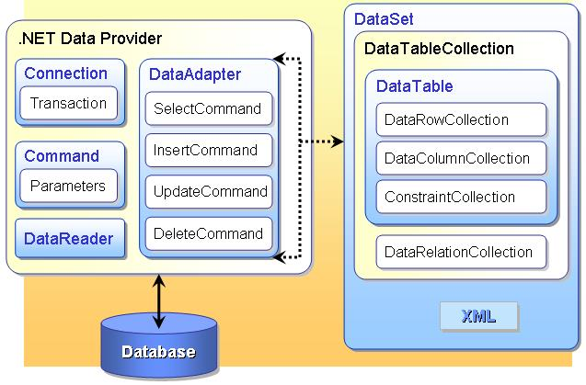


Slide 8
CHỨC NĂNG DỰ KIẾN

Slide 9
Các chức năng dự kiến
Server cho phép nhiều client kết nối cùng lúc.
Chức năng gửi cho tất cả client từ server.
Tạo nhóm chat
Gửi tin nhắn offline
2
4
6
8
Client phải đăng nhập trước khi kết nối.
1
3
5
7
Quản lý danh sách client: client đang online, tổng số client,….
Gửi tin nhắn giữa server và các client
Gửi tin nhắn trực tiếp giữa các client

Slide 10
THANKS!
Any questions?

